Slide 1
職工會議
圖資處業務宣導

Slide 2
Outline
智慧財產權
資料備份(備份 321 原則)
跨校漫遊
工作需求單
問題與討論
好用的資源

Slide 3
提醒事項

Slide 4
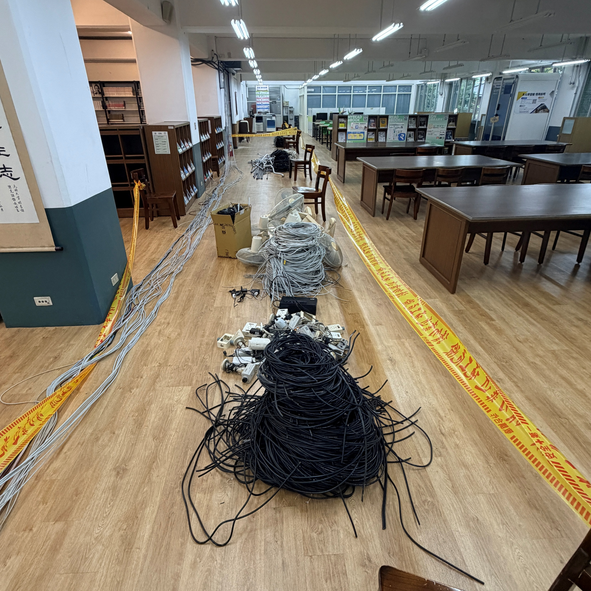
提醒事項
廢線處理中
  提醒小心封鎖區，不要受傷了

Slide 5

圖書館的IG QR Code
請追蹤

Slide 6
好用的資源

Slide 7







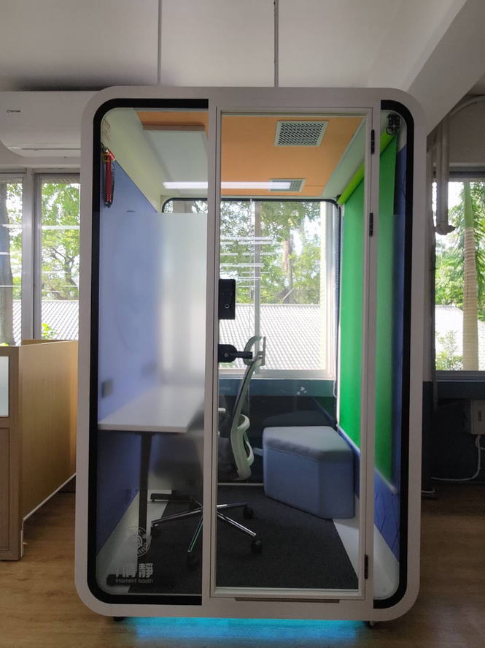
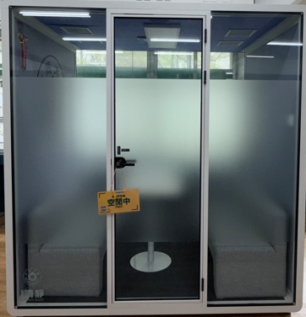
好用的資源
免費的電子書( HyRead)
Google Drive(100GB)
Office 365 （個人用5套）
  One Drive (1TB)
  OneNote
學習艙 2 座
  一大一小
會議室3間
  大中小

Slide 8
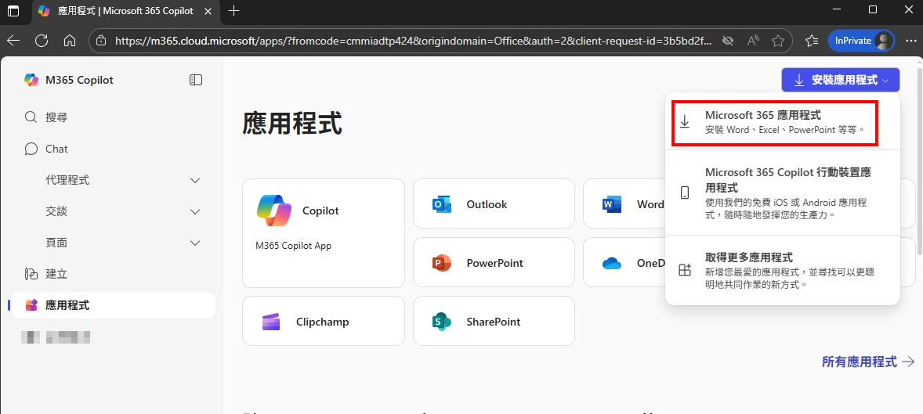

Office 365本地安裝說明
2
3
1

Slide 9
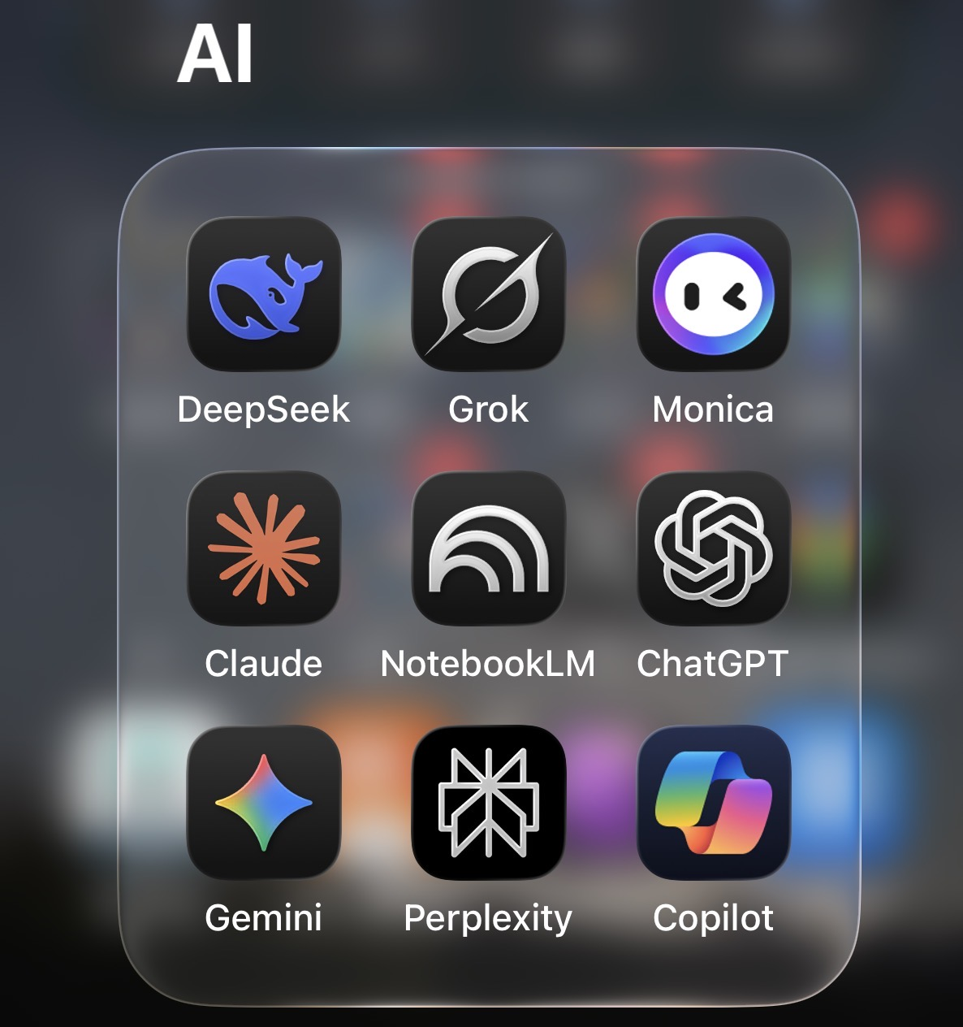
手機版AI APP
陸製
非用在公務上
目前最好用

Slide 10
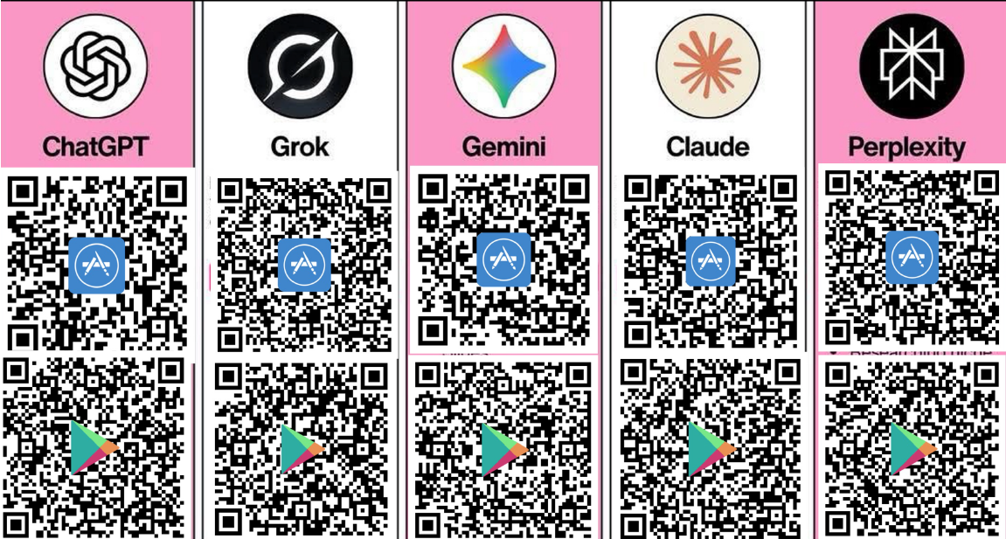
手機版AI APP
Source: 楊朝棟教授

Slide 11
智慧財產權

Slide 12

智慧財產權相關連結
大同大學智慧財產權專區http://ipo.ttu.edu.tw
經濟部智慧財產局網址
https://www.tipo.gov.tw/
CC台灣社群
https://tw.creativecommons.net
創用 CC 社群線上影音教材
https://ti-wb.github.io/creativecommon-tw/downloads.html

Slide 13
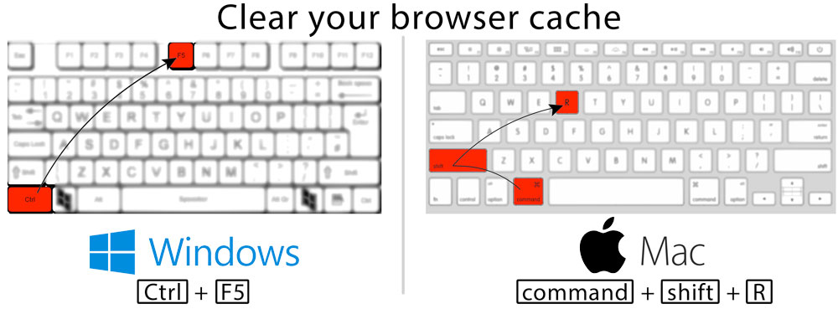
提醒事項
影印
  記得帶走正本及影印本
  若使用雲端，記得登出及清除暫存
Source: https://reurl.cc/k8e1od

Slide 14
資料備份

Slide 15
資料備份
系統軟體故障，重灌就可以恢復
但資料遺失後，重建很辛苦甚至不可能
  照片遺失，人事已非，無法重照
  累積數年的實驗數據遺失，要重做實驗談何容易
硬體會故障
  備份是確保硬體故障或系統遭入侵破壞
有備份資料還可以救回
個人備份工具
  網路硬碟或雲端硬碟（Onedrive: 1TB）
  隨身碟 / 隨身硬碟

Slide 16
備份與備援一樣嗎?

Slide 17
不一樣

Slide 18
備份與備援一樣嗎?
備份一定能復原嗎？
  不一定
  備份檔可能有問題
  主機可能有問題
  沒有備用機

Slide 19
備份 321 原則

Slide 20
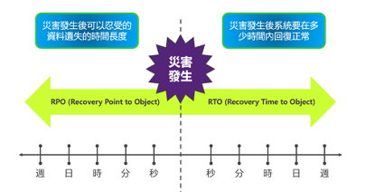
備份 321 原則
資料備份3 份
儲存介質2 種
  Ex:
  網路儲存裝置（NAS）
  電腦硬碟（HDD）
  光碟（CD）
  外接硬碟
異地儲存 1份
https://www.ckmates.com/index.php/front/ckmates/blog_page/83

Slide 21
復原點目標
RPO (Recovery Point Objective)：
  定義：發生災難時，容許遺失多少時間的資料量
  關聯：決定了備份的「頻率」
  例如：每小時備份 vs. 每日備份

Slide 22
復原時間目標
RTO (Recovery Time Objective)：
  定義：發生災難後，系統需多久時間才能恢復運作
  關聯：決定了備份的「儲存效能」與「還原機制」
  例如：磁帶還原較慢，高效能 NAS 還原較快

Slide 23
螢幕上鎖

Slide 24
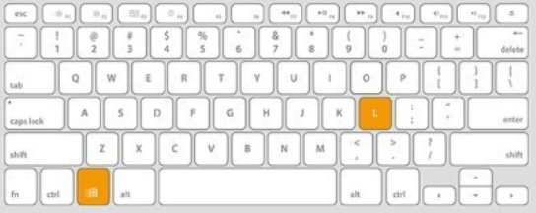
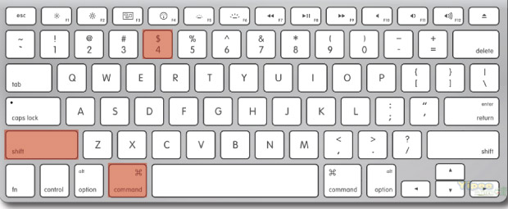
螢幕上鎖
Windows 電腦：
  按鍵盤上的Windows 鍵 + L 鍵
Mac (macOS)電腦：
  按下 Command + Control + Q
Win Key + L
CMD + Ctrl + Q
Source https://reurl.cc/2l9Zqm
Source: https://reurl.cc/Xa8j8j

Slide 25
跨校漫遊

Slide 26
跨校漫遊
在他校利用本校帳密使用他校的無線網路
例如：
  在台大利用本校帳密使用台大的無線網路

Slide 27
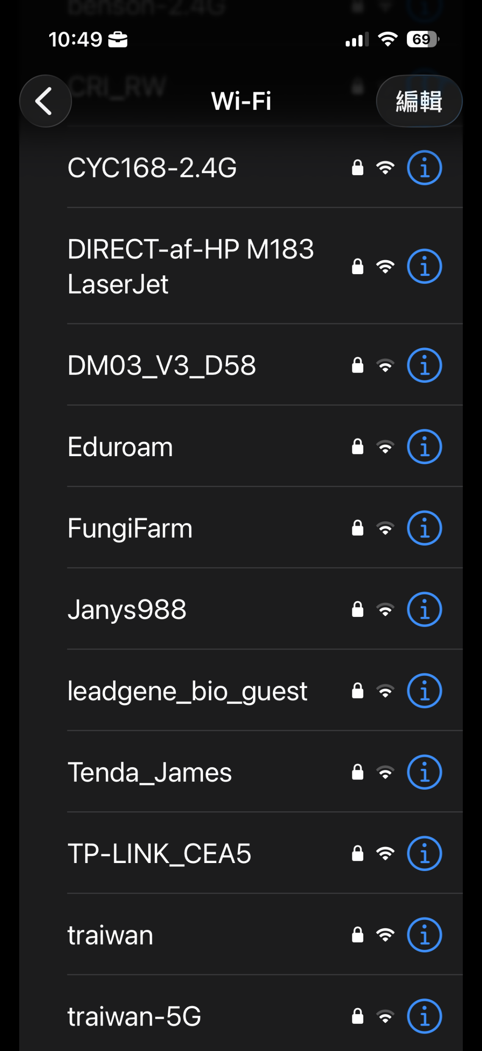
跨校漫遊SOP
Step 01: 搜尋Eduroam/ TANetRoaming
Step 02:輸入
  帳號: 本校gmail的帳號+本校網域名稱
  例如: sanmic@gm.ttu.edu.tw
  則帳號： sanmic@ttu.edu.tw
  口訣:本校gm的帳號，去掉gm
  密碼: 與本校WiFi的密碼相同
  認證: 802.1X 認證
  （PEAP+MSCHAPv2）

Slide 28
工作需求單

Slide 29
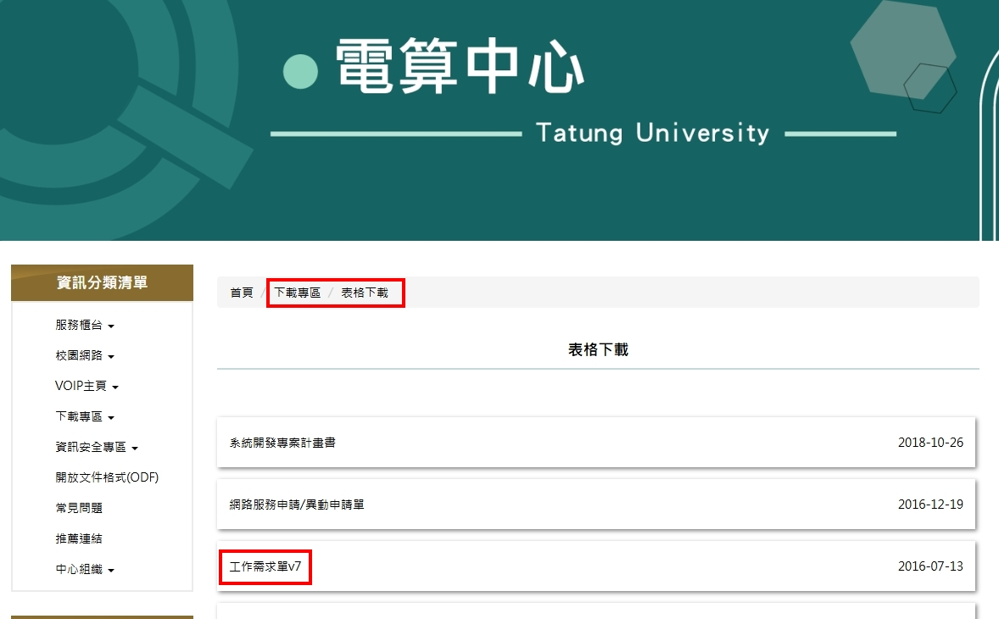
工作需求單 cc.ttu.edu.tw
2
1
3

Slide 30
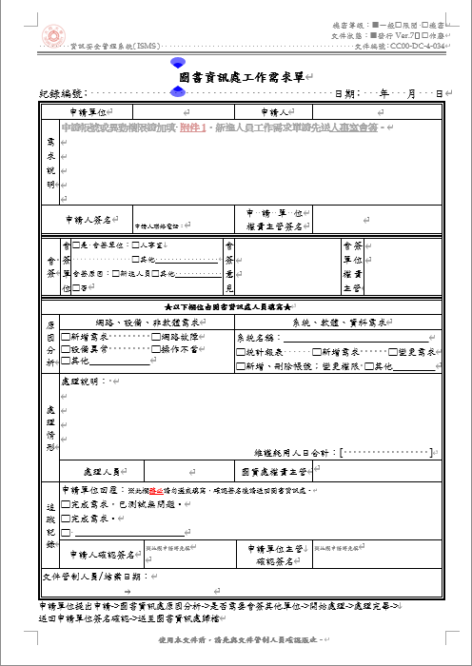
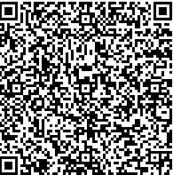
工作需求單
https://reurl.cc/MzMN1W
用google搜尋
TTU 工作需求單

Slide 31
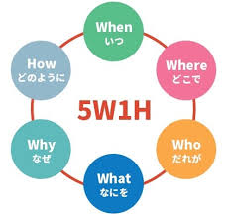
工作需求單
請寫清楚需求
  可以利用５Ｗ１Ｈ
依輕重緩急來執行
Source:
https://miro.medium.com/v2/resize:fit:640/format:webp/1*xZ2ZTJz99tl1i23-wtr8Rg@2x.jpeg

Slide 32
Q&A

Slide 33

Question?

